Slide 1
Domina la IA:
Conceptos, Herramientas y Aplicaciones que Impulsan tus Resultados
Programa de Formación Especializada HIM-SC "De Datos Ambientales a Modelos Predictivos: Ingeniería de Datos y Machine Learning”

Slide 2














Inteligencia Artificial: Fundamentos y Aplicaciones
¿Qué es la IA?
Componentes Clave
Simulación de procesos de inteligencia humana por sistemas informáticos, incluyendo aprendizaje, razonamiento y autocorrección.
NLP
Visión
Sistemas Expertos
Robótica
ML
Tipos de IA
Aplicaciones Empresariales
IA Estrecha (ANI)
IA General (AGI)
IA Super (ASI)
Automatización
Análisis
Personalización
Fraudes
Tareas específicas
Nivel humano
Supera al humano
Ejercicio: Prompt Engineering
Herramienta: ChatGPT o similar
Ejemplo de Prompt:
1
Acceda a ChatGPT
"Como director de experiencia del cliente en [su industria], necesito 3 estrategias basadas en IA para mejorar la satisfacción, con tecnología, tiempo, ROI y métricas."
2
Experimente con prompts
3
Compare resultados
4
Cree su propio prompt
Pregunta Estratégica:
¿Cómo podría integrar la práctica de prompt engineering en los procesos de toma de decisiones de su organización?

Slide 3








Laboratorio 1: Aprendizaje de máquina
15 minutos
Demo Interactiva: Teachable Machine
Concepto clave:
Mentalidad de experimentación.
El valor de los datos.
Las posibilidades de aplicación.
Es un proceso iterative e incremental
Ejemplos de Aplicación
Taller Práctico
Revisar si un casco de seguridad está puesto
Confirmar que la caja del producto es la correcta
Pregunta:
"¿Qué tareas de clasificación o inspección visual hacemos
Aprobar un documento por su formato
repetitivamente en nuestras áreas?"
Paso 1 (2 min):
Cada participante escribe ideas en post-its (una por post-it)
Paso 2 (3 min):
Todos pegan sus post-its en un rotafolio titulado
"Oportunidades de Clasificación" y los agrupan por temas similares

Slide 4
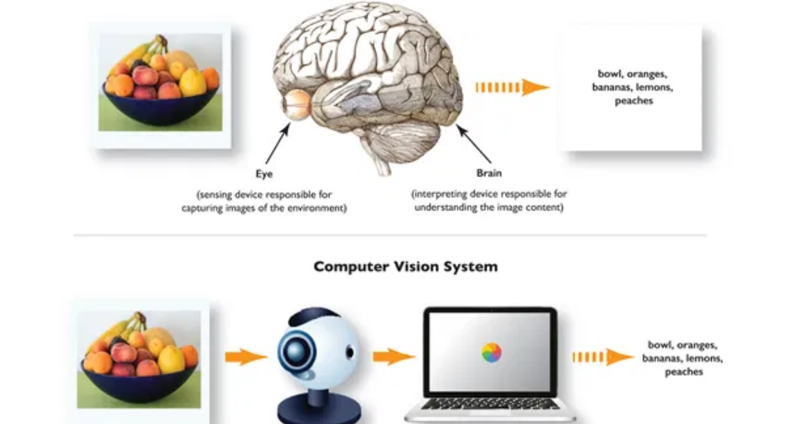




Laboratorio 2: Visión Artificial para Optimizar la Realidad
20 minutos
Demo: CNN Explainer
Tema para Gerencia: "Inteligencia Operativa: Poniendo 'Ojos Digitales' en Nuestra Cadena de Valor."
1
La IA descompone la imagen en características (bordes y texturas)
2
Une características para identificar componentes
3
Reconoce el objeto completo (como un producto final)
Taller Práctico (Trabajo en Grupos)
Tarea del Grupo (10 min)
Instrucción: "Vamos a dividirnos en 2 o 3 grupos. Cada grupo se enfocará en un área de la empresa."
Dentro de su área de enfoque, diseñen una solución de 'visión artificial':
¿Qué problema resuelve?
Grupo 1: Operaciones y Logística
¿Dónde pondrían la cámara?
Grupo 2: Comercial y Cliente
¿Qué decisión automatizaría?
Grupo 3: Administración y Riesgos
¿Cuál es el beneficio medible (KPI)?

Slide 5


Laboratorio 3: El Lenguaje como Activo Estratégico
20 minutos
Demo: Transformer Explainer
Visualización de "Atención"
Tema para Gerencia:
"El Motor de la Productividad: Automatizando la
Comunicación y el Análisis de Información."
está
Concepto clave:
La capacidad de entender el contexto es lo que permite a la IA
,
llena
resumir, responder y crear contenido relevante.
mesa
La
Taller Práctico: Discusión Guiada
la
Tabla de dos columnas en la pizarra: "Fuga de Valor (por texto/comunicación)" y "Solución con IA de Lenguaje".
botella
en
está
Fuga de Valor
Solución con IA de Lenguaje
"¿Cuánto tardamos en analizar los comentarios de la encuesta anual de clientes?"
"La botella está en la mesa, está llena"
"Análisis de sentimiento y resumen de temas en minutos"
La palabra "está" se refiere a la "botella", no a la "mesa"
"¿Cuál es la queja más común en nuestro call center?"
"Transcripción y análisis del 100% de las llamadas para detectar patrones"
Consejos para el Facilitador
Enfatizar el valor de la automatización de procesos basados en texto
"¿Cómo damos la bienvenida a un nuevo empleado?"
"Un asistente virtual que responde a todas sus preguntas frecuentes 24/7"
Conectar con problemas reales de comunicación en la empresa

Slide 6



Prompt Engineering Efectivo: 6 Técnicas Clave
¿Qué es el Prompt Engineering?
4
Dividir tareas complejas en pasos
El arte y la ciencia de formular instrucciones efectivas para sistemas de IA generativa, maximizando la calidad, relevancia y utilidad de las respuestas obtenidas.
Antes:
"Ayúdame con la migración a la nube."
Después:
"Planifica la migración mediante: 1) Evaluación, 2) Identificación de componentes críticos, 3) Diseño..."
1
Proporcionar contexto específico
Antes:
5
Pedir que piense primero
"Genera una propuesta para un cliente."
"Antes de responder, piensa en este problema de Zero Trust. Considera los productos de , limitaciones del cliente, requisitos regulatorios..."
Después:
"Genera una propuesta para implementar seguridad perimetral para un banco con 15 sucursales en Panamá..."
6
Definir el rol según la audiencia
2
Mostrar ejemplos de documentación
"Explica la ciberseguridad como un CISO hablando con ejecutivos de un banco con conocimientos técnicos limitados..."
Antes:
"Escribe una descripción técnica de nuestra solución."
Después:
Ejercicio Práctico
"Aquí hay dos ejemplos de cómo describimos nuestras soluciones: [ejemplos]..."
Herramienta: Gemini
3
Especificar restricciones de salida
Ingeniería de Prompts para Propuestas de
Acceda a Gemini (gemini.google.com)
Antes:
Seleccione un escenario: modernización retail, ciberseguridad financiera o migración educativa
"Crea una propuesta de servicios gestionados."
Cree un prompt básico y un prompt avanzado
Después:
Compare resultados y analice diferencias
"Crea una propuesta de 3 páginas con: Resumen, Desafíos, Solución, Beneficios..."
Pregunta Estratégica:
¿Cómo podría estandarizar y compartir prompts efectivos entre sus equipos comerciales y técnicos para maximizar el valor de las herramientas de IA en el ciclo de ventas?

Slide 7







Mejores Prácticas de Prompting: Fundamentos para Equipos
¿Qué es el Prompting Efectivo?
Ejemplos Contextualizados para
El arte y ciencia de formular instrucciones precisas a sistemas de IA para obtener resultados óptimos. Es una habilidad fundamental para maximizar el valor de las herramientas de IA en .
Escenario
Prompt Básico
Prompt Mejorado
Soporte Técnico
"Cómo resolver problemas de conectividad en redes"
"Genera una guía para resolver problemas de conectividad en redes Cisco Meraki para clientes bancarios de . Incluye verificaciones y soluciones para los 5 problemas más frecuentes."
Especificidad y Contexto
Estructura Clara
Incluir detalles técnicos relevantes
Organizar en secciones lógicas
Proporcionar contexto del cliente
Usar viñetas para instrucciones
Propuestas
"Escribe una propuesta para servicios de nube"
Especificar propósito y audiencia
Priorizar elementos importantes
"Crea una propuesta para servicios de nube gestionada de para un cliente retail con 15 tiendas en Panamá. Incluye beneficios específicos y estructura de costos escalable."
Ejemplos Guía
Instrucciones de Formato
Proporcionar ejemplos del formato
Especificar formato deseado
Incluir casos de
Indicar nivel de detalle técnico
Mostrar "antes y después"
Solicitar estructura específica
Ejercicio Práctico con ChatGPT
Herramienta: ChatGPT
Optimización de Prompts para Soporte Técnico
Acceda a ChatGPT (chat.openai.com)
Comience con un prompt básico sobre un problema técnico común
Aplique los principios para mejorar el prompt
Compare resultados y analice diferencias
Desarrolle una plantilla para su caso de uso en
Actúa como especialista de con experiencia en redes para sector financiero.
Necesito una guía para un banco con latencia en su red que conecta 12 sucursales (equipos Cisco, MPLS de C&W).
Genera guía con: 1) Verificaciones iniciales, 2) Comandos diagnóstico, 3) Procedimiento de escalamiento, 4) Preguntas para determinar origen del problema.
Pregunta Estratégica:
¿Cómo podría desarrollar una biblioteca de prompts optimizados para diferentes departamentos que mejore la eficiencia y consistencia en el uso de herramientas de IA?

Slide 8






Mejores Prácticas de Prompting: Técnicas Avanzadas
Técnicas Avanzadas para Resultados Superiores
Ejemplos Avanzados para Casos de Uso de
Chain of Thought (CoT)
Técnica
Ejemplo de Prompt para
Guía a la IA a través de un proceso de razonamiento paso a paso. Ideal para análisis complejos de infraestructura y seguridad.
Chain of Thought
"Analiza esta arquitectura de red para un cliente financiero. Primero, identifica componentes críticos. Segundo, evalúa puntos de fallo. Tercero, sugiere mejoras para redundancia. Cuarto, estima impacto en disponibilidad. Finalmente, prioriza recomendaciones."
Aplicación en : Análisis de arquitecturas de red complejas, evaluaciones de seguridad.
Prompt Chaining
Role Prompting
"Actúa como un CIO de una cadena retail con 25 tiendas evaluando una propuesta de para modernizar su infraestructura. Analiza desde perspectiva de: 1) ROI, 2) riesgos operacionales, 3) escalabilidad, y 4) alineación con tendencias del sector."
Divide tareas complejas en secuencias de prompts más simples. Cada prompt se basa en los resultados del anterior.
Aplicación en : Desarrollo de propuestas técnicas complejas, planes de implementación.
Self-Criticism y Evaluación
Ejercicio Práctico con Claude
Solicita a la IA que evalúe sus propias respuestas. Identifica posibles errores o limitaciones.
Aplicación en : Verificación de configuraciones, validación de arquitecturas propuestas.
Herramienta: Claude
Análisis Multidimensional con Role Prompting
Role Prompting
Acceda a Claude (claude.ai)
Asigna roles específicos a la IA basados en expertise técnico. Mejora la perspectiva y profundidad técnica.
Seleccione un proyecto o propuesta reciente de
Aplicación en : Simulación de diferentes roles técnicos, análisis desde perspectiva de cliente.
Utilice role prompting para analizar desde múltiples perspectivas
Identifique insights desde cada perspectiva
Desarrolle un framework para análisis multidimensional
Estoy evaluando una propuesta de para implementar monitoreo de infraestructura crítica para un banco en Panamá.
Actúa secuencialmente como:
1. CIO del banco, preocupado por ROI y riesgos
2. Jefe de Infraestructura, enfocado en aspectos técnicos
3. Director Financiero, evaluando costos y valor
4. Oficial de Seguridad, considerando implicaciones de seguridad
Para cada rol: 3 fortalezas, 2 preocupaciones, 1 pregunta crítica
Pregunta Estratégica:
¿Cómo podría implementar un proceso sistemático de revisión de propuestas técnicas utilizando estas técnicas avanzadas de prompting para anticipar objeciones y fortalecer sus ofertas?

Slide 9





Biblioteca de Prompts: Activos Estratégicos para Equipos
¿Por qué una Biblioteca de Prompts?
Ejemplos de Prompt Templates
Activo estratégico que captura conocimiento institucional
Departamento
Caso de Uso
Prompt Template
Garantiza consistencia en la calidad de outputs de IA
Soporte Técnico
Troubleshooting
Reduce tiempo de formulación y mejora eficiencia
"Actúa como especialista nivel 3 de con experiencia en [TECNOLOGÍA]. Cliente del sector [INDUSTRIA] con problema: [DESCRIPCIÓN]. Entorno: [DETALLES]. Genera plan con: 1) Verificaciones, 2) Comandos, 3) Interpretación, 4) Soluciones, 5) Escalamiento."
Permite mejora continua basada en resultados
Estructura de la Biblioteca
Ventas
Propuesta Comercial
"Actúa como arquitecto de soluciones de especializado en [ÁREA]. Genera propuesta para cliente del sector [INDUSTRIA] con: [DETALLES]. Sus desafíos: [DESAFÍOS]. Incluye: 1) Resumen, 2) Solución recomendada, 3) Arquitectura, 4) Beneficios, 5) Casos similares, 6) Próximos pasos."
Categorización por Departamento
Categorización por Caso de Uso
Soporte Técnico
Generación de propuestas
Ventas y Preventa
Documentación técnica
Implementación de Proyectos
Análisis de requisitos
Ciberseguridad
Troubleshooting
Servicios Gestionados
Comunicación con clientes
Componentes de cada Prompt Template
Ejercicio Práctico con Gemini
Propósito y contexto de uso
Estructura base del prompt
Variables a personalizar
Ejemplos de resultados esperados
Herramienta: Gemini
Historial de mejoras y versiones
Desarrollo de Prompt Templates para Casos Específicos
Acceda a Gemini (gemini.google.com)
Identifique un caso de uso recurrente en su departamento
Desarrolle un prompt template siguiendo la estructura recomendada
Pruebe el template con diferentes variables y escenarios
Refine el template basado en los resultados
Estoy creando una biblioteca de prompts para . Ayúdame a crear un template para:
Departamento: Preventa Técnica
Caso de uso: Análisis de RFPs y extracción de requisitos técnicos
El template debe incluir: 1) Instrucciones claras, 2) Variables personalizables, 3) Estructura para el output
Pregunta Estratégica:
¿Cómo podría convertir su biblioteca de prompts en una ventaja competitiva que mejore la eficiencia interna y la calidad de servicio a clientes?

Slide 10


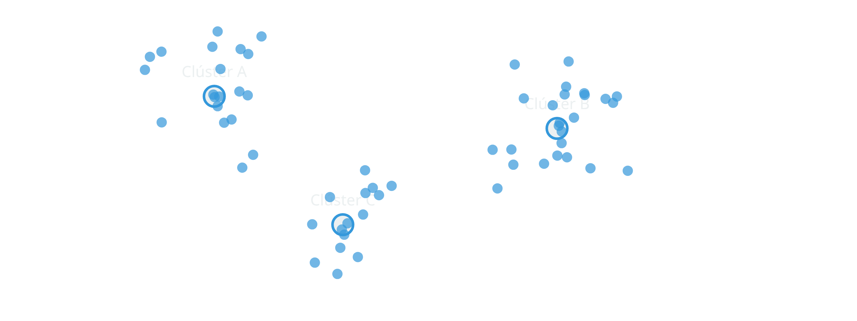

Laboratorio 4: El Mapa del Tesoro en Nuestros Datos
15 minutos
Tema para Gerencia
Beneficios de la Segmentación
Personalización de ofertas y comunicaciones
"De los Datos a la Estrategia: Descubriendo Segmentos de Clientes y Patrones Ocultos."
Identificación de oportunidades de mercado
Optimización de recursos de marketing
Predicción de comportamientos futuros
Demo: Reducción de Dimensionalidad
"Imaginen que cada punto es un cliente con todas sus variables (compras, visitas a la web, etc.). Es un caos. Con esta técnica, la IA los agrupa por comportamiento, revelando segmentos o 'tribus' que no conocíamos."
Aplicaciones Prácticas
Segmentación avanzada de clientes
Detección de anomalías en datos
Targeting preciso de campañas
Taller Práctico: Lluvia de Ideas Rápida
Pregunta: "Si pudiéramos ver un mapa de nuestros clientes agrupados por comportamiento, ¿qué pregunta estratégica le haríamos a ese mapa?"
Ejemplos: "¿Cuál es el grupo con mayor valor de vida y qué tienen en común?", "¿Hay un grupo que esté a punto de abandonarnos?", "¿Qué le vendemos al clúster A que no le vendemos al B?"

Slide 11
Módulo 5: Taller de Priorización y Plan de Acción
15 minutos
Matriz de Priorización
Objetivo
ALTO IMPACTO
Convertir la ideación en un plan de acción concreto con iniciativas priorizadas.
Alto Impacto / Baja Facilidad
Alto Impacto / Alta Facilidad
Proyectos estratégicos a mediano plazo
¡QUICK WINS! Priorizar estas iniciativas
Pasos para la Actividad
ALTA FACILIDAD
1
Reunir todas las ideas generadas en los módulos anteriores
BAJA FACILIDAD
2
Ubicar cada idea en la matriz según su impacto y facilidad de implementación
Bajo Impacto / Baja Facilidad
Bajo Impacto / Alta Facilidad
Evitar o reconsiderar
Implementar si hay recursos disponibles
3
Identificar 1-2 ideas del cuadrante "Quick Wins"
4
Para cada idea seleccionada, definir:
• Responsable o "sponsor"
BAJO IMPACTO
• Primer paso tangible
• Fecha límite

Slide 12






Delegación Efectiva: Humanos + IA en
¿Qué es la Delegación en IA?
Delegación de Tareas
Distribuir el trabajo de manera reflexiva entre humanos e IA para aprovechar las fortalezas de cada uno.
Tomar decisiones reflexivas sobre qué trabajo es apropiado para que lo realicen las personas, la IA, o ambos en colaboración, y cómo distribuir esas tareas de manera efectiva. Para , esto significa optimizar la asignación de recursos humanos y tecnológicos.
Estrategias para equipos de :
IA como asistente (humano lidera):
Ideal para diseño de arquitecturas
IA como colaborador (trabajo conjunto):
Perfecto para análisis de requisitos
IA como ejecutor (humano supervisa):
Adecuado para tareas repetitivas
Conciencia del Problema
Cadenas de herramientas:
Útil para flujos de trabajo complejos
Comprender claramente los objetivos y la naturaleza del trabajo antes de involucrar a la IA.
Preguntas clave para equipos de :
Ejercicio Práctico
¿Cuál es el objetivo final del proyecto o tarea?
¿Qué tipo de tarea es esta? (creativa, analítica, repetitiva)
Herramienta: Claude
¿Cuáles son los requisitos de calidad y cumplimiento?
¿Cuáles son las restricciones de tiempo y recursos?
Mapa de Delegación para Departamentos de
Acceda a Claude (claude.ai)
Use el prompt para crear un "Mapa de Delegación" para un departamento de (Soporte Técnico, Implementación de Proyectos o Ventas)
Conciencia de la Plataforma
El mapa evaluará 10 tareas comunes según complejidad, creatividad, juicio ético, volumen e impacto
Comprender las capacidades y limitaciones de diferentes sistemas de IA disponibles para .
Recomendará el enfoque óptimo: solo humano, humano lidera, colaboración, IA lidera o solo IA
Identifique las 3 oportunidades de mayor impacto para implementación inmediata
Aspectos a considerar:
Fortalezas y debilidades de cada herramienta (ChatGPT, Gemini, Claude)
Conocimiento especializado vs. general para diferentes industrias
Capacidades multimodales para análisis de documentación técnica
Consideraciones de seguridad para datos de clientes
Pregunta Estratégica:
¿Qué cambios organizacionales y culturales necesitaría implementar para facilitar una delegación efectiva entre humanos e IA en sus operaciones diarias?

Slide 13





Discernimiento: Evaluación Crítica de la IA en
¿Qué es el Discernimiento en IA?
Discernimiento del Rendimiento
Evaluación de cómo se comporta la IA durante la interacción con equipos de .
La capacidad de evaluar de manera reflexiva y crítica lo que produce la IA, cómo lo produce y cómo se comporta durante la interacción. Para , esto es crucial para garantizar la calidad de las soluciones y comunicaciones generadas por IA.
Aspectos a evaluar:
Estilo de comunicación:
¿Es efectivo para diferentes audiencias?
Adaptabilidad:
¿Responde adecuadamente a correcciones técnicas?
Consistencia:
¿Mantiene un enfoque coherente en proyectos complejos?
Discernimiento del Producto
Limitaciones:
¿Reconoce cuando no tiene información suficiente?
Evaluación de la calidad de lo que produce la IA para clientes y uso interno.
Aspectos a evaluar en :
Ejercicio Práctico
Precisión técnica:
¿La información técnica es correcta según estándares de la industria?
Adecuación al cliente:
¿El contenido es apropiado para el perfil y sector del cliente?
Herramienta: Perplexity
Coherencia con portafolio:
¿Es consistente con las soluciones de ?
Relevancia:
¿Responde a las necesidades específicas planteadas?
Evaluación de Propuestas Técnicas Generadas por IA
Acceda a Perplexity (perplexity.ai)
Genere una propuesta técnica para implementar una solución de seguridad Zero Trust para una institución financiera en Panamá
Discernimiento del Proceso
Evalúe la respuesta usando la plantilla de discernimiento:
Evaluación de cómo la IA llegó a su resultado o recomendación técnica.
Producto:
precisión técnica, relevancia para sector financiero
Proceso:
razonamiento lógico, consideración de factores múltiples
Aspectos a evaluar:
Rendimiento:
nivel técnico apropiado, estructura clara
Genere un prompt mejorado basado en su evaluación y compare resultados
Errores lógicos:
¿Hay falacias en el diseño de la solución?
Lapsos de atención:
¿Se omitieron consideraciones de seguridad?
Pasos de razonamiento:
¿El proceso para llegar a la arquitectura es apropiado?
Fuentes:
¿En qué se basan las recomendaciones técnicas?
Pregunta Estratégica:
¿Cómo podría implementar procesos sistemáticos de discernimiento para garantizar la calidad y confiabilidad de las propuestas técnicas generadas por IA para sus clientes más importantes?

Slide 14








Casos de Uso: Soporte Técnico Inteligente en
Transformando el Soporte Técnico con IA
Implementación en : Enfoque por Fases
Reducción de tiempo de resolución de incidentes
Fase
Descripción
Métricas de Éxito
Mejora de satisfacción de clientes
Implementar asistentes de IA para técnicos de soporte nivel 1 y 2 con integración a sistema de tickets
• Reducción de tiempo medio de resolución
Optimización de recursos técnicos
Captura y distribución de conocimiento
Fase 1:
Asistente de Diagnóstico
• Aumento de resolución en primer contacto
• Satisfacción de técnicos
Casos de Uso Específicos para
Implementar clasificación automática y respuestas iniciales con integración a email/tickets
Fase 2:
• Tiempo de primera respuesta
Automatización de Respuestas a Tickets Nivel 1
Automatización de Respuestas
• Precisión de clasificación
Clasificación automática por tipo, urgencia y complejidad
• Satisfacción de clientes
Generación de respuestas iniciales personalizadas
Fase 3:
Implementar generación automática de documentación de resoluciones con sistema de gestión de conocimiento
• Completitud de documentación
Recomendación de soluciones basadas en casos similares
Documentación Automática
• Reutilización de soluciones
Beneficio: Reducción de 40-60% en tiempo de respuesta inicial
• Crecimiento de base de conocimiento
Asistente de Diagnóstico para Técnicos
Ejercicio Práctico con Perplexity
Análisis de síntomas y correlación con base de conocimiento
Generación de árboles de decisión para diagnóstico
Herramienta: Perplexity
Recomendación de comandos específicos y verificaciones
Beneficio: Aumento de 30% en resolución en primer contacto
Diseño de Flujo de Trabajo para Soporte Técnico Asistido por IA
Acceda a Perplexity (perplexity.ai)
Investigue mejores prácticas en automatización de soporte técnico
Documentación Automática de Resoluciones
Diseñe un flujo de trabajo para un tipo de incidente común en
Generación de documentación detallada de problemas resueltos
Identifique puntos de integración con sistemas existentes
Extracción de pasos clave y comandos utilizados
Desarrolle un plan de implementación y métricas de éxito
Creación de guías de troubleshooting reutilizables
Estoy diseñando un flujo de trabajo de soporte técnico asistido por IA para .
Beneficio: Captura sistemática de conocimiento técnico
Necesito desarrollar un proceso para manejar incidentes de conectividad en redes empresariales.
Ayúdame con: 1) Mejores prácticas actuales, 2) Flujo de trabajo detallado, 3) Tecnologías para integrar con ServiceNow y herramientas de monitoreo, 4) Métricas clave y timeline
Pregunta Estratégica:
¿Cómo podría utilizar los datos generados por un sistema de soporte técnico potenciado por IA para identificar oportunidades de nuevos servicios o mejoras en productos existentes?

Slide 15








Casos de Uso: Ventas y Preventa Potenciadas por IA en
Transformando el Ciclo de Ventas con IA
Implementación en : Enfoque por Verticales
Aceleración del ciclo de ventas
Personalización a nivel de industria y cliente
Vertical
Desafíos Específicos
Resultados Esperados
Banca y Finanzas
• Reducción de 40% en tiempo de preventa
Mejora de precisión en propuestas técnicas
Optimización de recursos de preventa
• Altos requisitos de seguridad
• Cumplimiento regulatorio
• Aumento de 25% en tasa de conversión
• Necesidad de alta disponibilidad
• Mejora en precisión de propuestas
Casos de Uso Específicos para
Retail
• Escalabilidad estacional
• Reducción de 50% en tiempo de diseño
• Integración multicanal
• Aumento de 30% en upselling
Generación de Propuestas Técnicas Personalizadas
• Análisis de datos de clientes
• Mejora en satisfacción de clientes
Creación de propuestas adaptadas a verticales específicas
Manufactura
• Conectividad en entornos adversos
• Reducción de 35% en tiempo de diseño
Personalización basada en perfil del cliente y necesidades
Inclusión automática de casos de éxito relevantes
• Integración OT/IT
• Disminución de 40% en revisiones
Beneficio: Reducción de 50-70% en tiempo de creación de propuestas
• Continuidad operativa
• Aumento de 20% en valor de contratos
Análisis Inteligente de RFPs
Ejercicio Práctico con ChatGPT
Extracción automática de requisitos técnicos y comerciales
Identificación de criterios de evaluación y ponderaciones
Herramienta: ChatGPT
Mapeo de requisitos a soluciones del portafolio de
Generación de Propuestas Personalizadas por Vertical
Beneficio: Mayor precisión en respuestas a RFPs
Acceda a ChatGPT (chat.openai.com)
Seleccione una vertical de industria relevante para
Asistente de Objeciones y Negociación
Desarrolle un prompt para generar una propuesta técnica personalizada
Anticipación de objeciones comunes por tipo de cliente
Evalúe la propuesta generada en términos de precisión y relevancia
Preparación de respuestas efectivas y datos de respaldo
Refine el prompt para mejorar los resultados
Recomendaciones de estrategias de negociación
Actúa como arquitecto de soluciones senior de especializado en soluciones para el sector financiero en Panamá.
Beneficio: Mayor tasa de conversión, mejores condiciones
Necesito generar una propuesta técnica para un banco mediano con: 15 sucursales, 500 empleados, infraestructura envejecida, preocupaciones de seguridad y cumplimiento.
El banco busca: 1) Seguridad perimetral, 2) Backup y DR, 3) Modernización de centro de datos, 4) Mejora de conectividad entre sucursales.
Pregunta Estratégica:
¿Cómo podría utilizar el análisis de datos de propuestas exitosas vs. no exitosas para refinar continuamente sus estrategias de ventas y mejorar su posicionamiento competitivo en diferentes verticales?

Slide 16

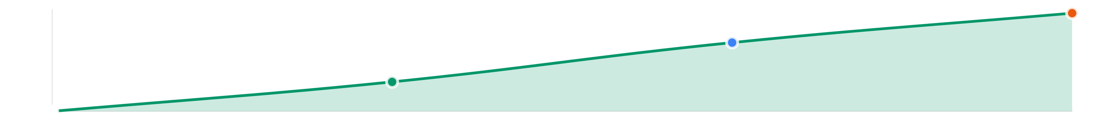






Su Roadmap de Acción: 30-60-90
Transformando Insights en Resultados Medibles
PRIMEROS 30 DÍAS
DÍAS 31-60
DÍAS 61-90
Assessment & Foundation
Pilot Implementation
Scale & Optimize
Actividades Clave:
Actividades Clave:
Actividades Clave:
Auditar las capacidades IA actuales
Launch de primer proyecto piloto
Evaluación de resultados de pilot
Identificación de 2-3 casos de uso prioritarios
Establecimiento de Governance Framework
Expansión a casos de uso adicionales
Formación de AI Task Force
Desarrollo de Capability Building Plan
Comunicación de success stories
Entregables Concretos:
Entregables Concretos:
Entregables Concretos:
Reporte de AI Readiness Assessment
MVP funcional del primer caso de uso
Reporte de ROI del primer piloto
Business Case para casos prioritarios
Documento de AI Governance Framework
Roadmap de 12 meses para scaling
Recursos de Apoyo:
Su Compromiso Personal:
Templates Disponibles
Comunidad de Práctica
En los próximos 30 días, me comprometo a:
AI Readiness Assessment Framework
Case study database
El caso de uso de IA con mayor potencial para mi organización es:
Business Case Template for AI Projects
Implementation playbooks
Ethical AI Governance Checklist
Pregunta Estratégica:
¿Cuál de estas actividades representa el mayor desafío para su organización, y qué recursos o apoyo adicional necesitarían para superarlo?

